Slide 1
물건카드 · NPL 매입(관점 1) + 직접 낙찰(관점 2)
샘플지원 2099타경0000
샘플시 가나구 다라동 123-4 샘플빌라
다가구주택 · 임차인 8가구
대외 배포 금지
2099-01-01 · 작성자
Notes:
표지.

Slide 2
결론
한눈에 보기 — 채권은 상한 아래로 사면 이익, 직접 보유는 맞지 않는다
기준: 2회 유찰 · 예상 낙찰 2,000,000,000원
관점 1 매입 상한
예상 배당
먼저 빠지는 최우선변제
관점 2 직접 보유(법인)
1,500,000,000원
1,871,000,000원
110,000,000원
CoC 1.20%
청구액의 71.4%
세전 이익 371,000,000원
낙찰가의 5.5%
대출 0원 가정
관점 1 — 판정 한 줄 + 핵심 금액.
관점 2 — 판정 한 줄 + 핵심 금액.
가장 큰 변수 — ① ② ③ (다음 「결정 전 닫을 3가지」 장과 같은 순서).
한 줄로 말하면 앞 4장만 읽어도 결론이 서야 한다. 이 문장은 그 장의 결론을 한 줄로 다시 말한다.
샘플지원 2099타경0000 · 다라동 123-4 · 대외 배포 금지 · 2
Notes:
결론 장. 판단은 사용자가 한다.

Slide 3
결론
두 관점 나란히 — 관점 1 매입가와 관점 2 입찰 판단
같은 기준 회차 · 판단은 사용자가 한다
구분 | 관점 1 — NPL 매입 후 제3자 낙찰 · 배당 회수 | 관점 2 — 최악 시 직접 낙찰(유입 · 채권 상계)
판정 | ★★★ 조건부 매입 | 유입 시 NO-GO 권고
핵심 금액 | 매입 상한 1,500,000,000원 | 총투입(법인) 1,760,000,000원
기준 성과 | 배당 1,871,000,000원 | Cash-on-Cash 1.20%
질권대출 반영 | 세전 371,000,000원 → 질권 이자 빼면 310,897,260원 | -
먼저 닫을 것 | 감정가 · 선순위 조세 | 규제지역 · 명도
한 줄로 말하면 채권을 사서 배당으로 회수하는 것이 기본이고, 직접 낙찰은 최악의 경우를 대비한 계산이다.
출처: _model.json (가상)
샘플지원 2099타경0000 · 다라동 123-4 · 대외 배포 금지 · 3
Notes:
두 관점을 나란히.

Slide 4
결론
결정 전에 반드시 닫을 3가지
이것이 확인되기 전에는 매입가를 확정하지 않는다
① 법원 감정가
감정평가서 공개 전.
감정가가 낮게 나오면 배당이 줄어든다.
어디서: 담당 경매계
② 선순위 조세
교부청구 법정기일 미확인.
근저당보다 빠르면 그만큼 배당이 준다.
어디서: 관할 세무서
③ 보증금 미상 임차인
권리신고서 원본 미확인.
소액이면 최우선변제가 늘어난다.
어디서: 현황조사서 · 권리신고서
한 줄로 말하면 세 가지가 좋은 쪽으로 닫히면 매입 상한이 올라가고, 하나라도 나쁘면 내려간다.
샘플지원 2099타경0000 · 다라동 123-4 · 대외 배포 금지 · 4
Notes:
최우선 확인 사항.

Slide 5
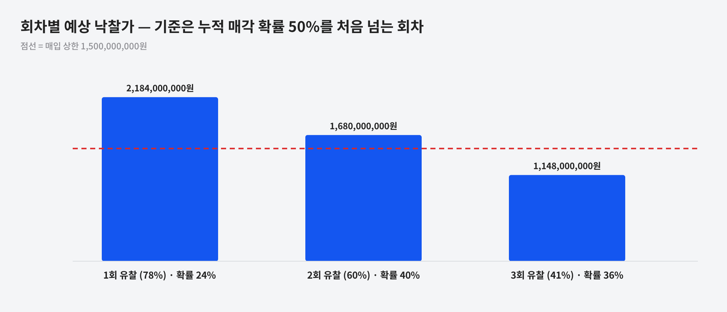
관점 1 · NPL 매입
어느 회차에 팔리느냐가 결과를 가른다
기준 회차 = 누적 매각 확률이 50%를 처음 넘는 회차
한 줄로 말하면 회차는 가격대를 정하고, 응찰자 수가 그 안에서의 위치를 정한다.
출처: 가상 데이터
샘플지원 2099타경0000 · 다라동 123-4 · 대외 배포 금지 · 5
Notes:
회차 시나리오.

Slide 6
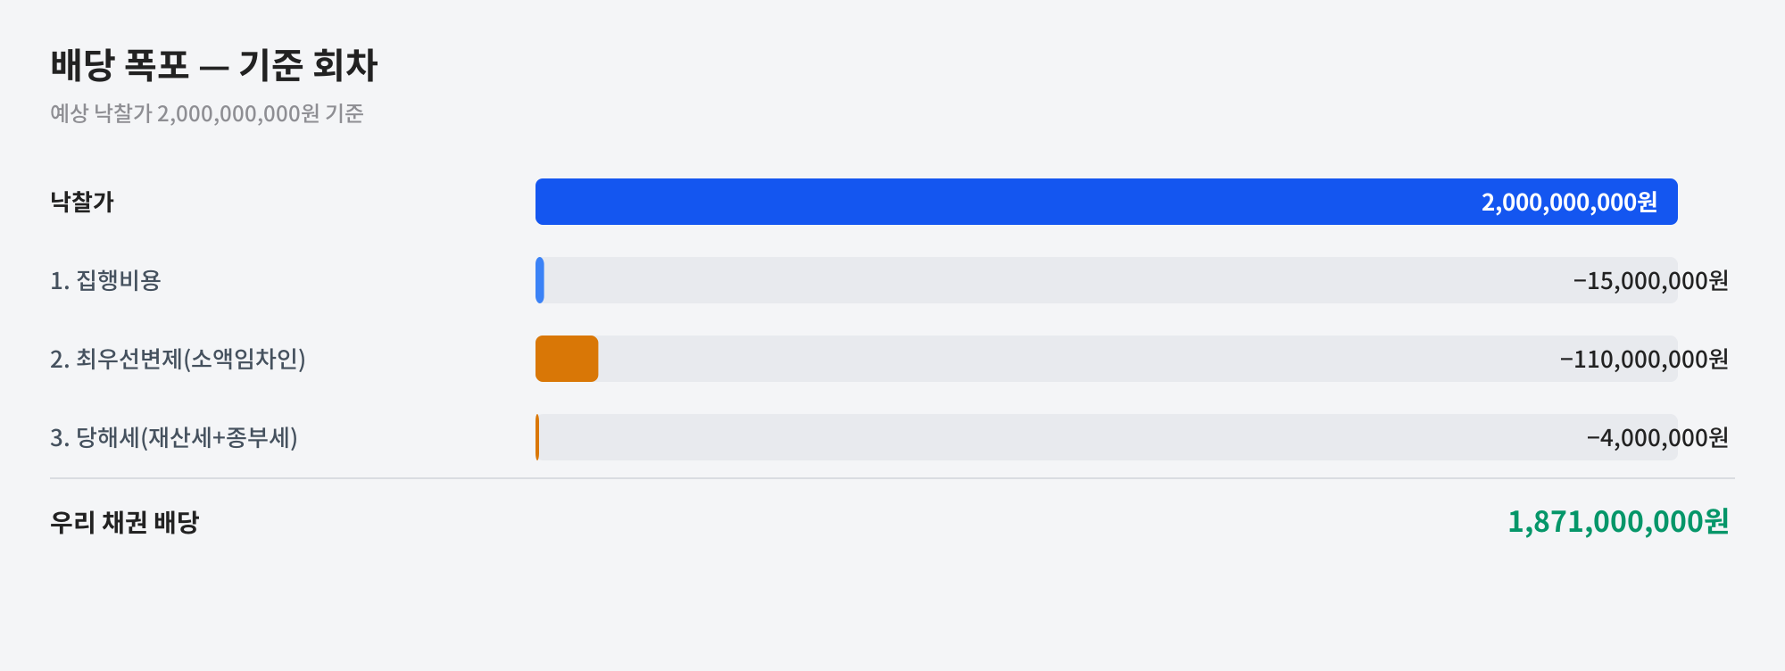
관점 1 · NPL 매입
배당은 이 순서로 나간다 — 우리 채권 몫 1,871,000,000원
집행비용 → 최우선변제 → 당해세 → 1순위 근저당
순서 | 항목 | 금액
1 | 집행비용 | 15,000,000원
2 | 최우선변제 | 110,000,000원
3 | 당해세(재산세+종부세) | 4,000,000원
4 | 우리 채권 배당 | 1,871,000,000원
한 줄로 말하면 당해세·최우선변제는 「소멸」이 아니라 근저당보다 먼저 빠지는 돈이다(주황).
출처: 가상 데이터
샘플지원 2099타경0000 · 다라동 123-4 · 대외 배포 금지 · 6
Notes:
배당 순서. 사다리·엑셀·폭포와 금액이 같아야 한다.

Slide 7
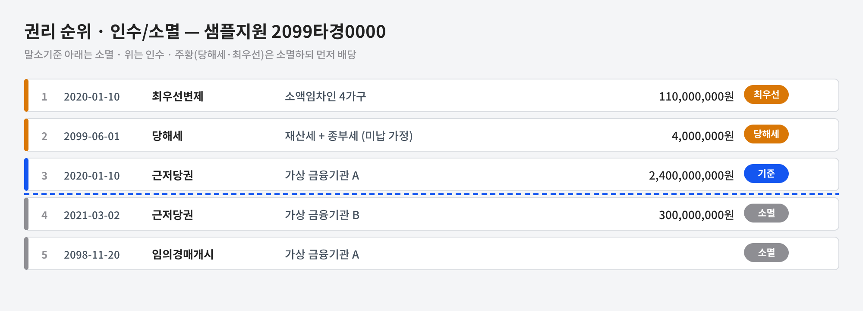
권리 · 문건
권리 — 인수 0원, 최우선변제·당해세가 근저당보다 먼저
말소기준 아래는 소멸
한 줄로 말하면 인수할 권리가 없고, 먼저 빠지는 돈은 주황으로 금액까지 적었다.
출처: 등기부 원문(가상)
샘플지원 2099타경0000 · 다라동 123-4 · 대외 배포 금지 · 7
Notes:
권리 사다리.

Slide 8
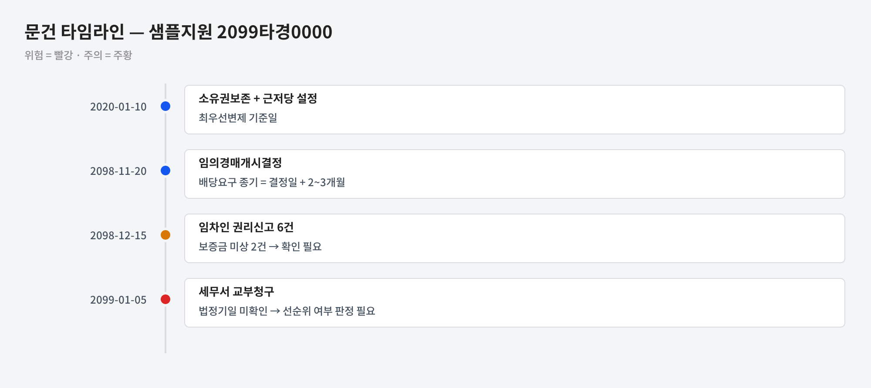
권리 · 문건
문건 — 지연 원인은 교부청구와 미상 임차인
법원 문건접수·송달 내역
한 줄로 말하면 빨강·주황 점이 결론을 흔드는 문건이다.
출처: 문건접수내역(가상)
샘플지원 2099타경0000 · 다라동 123-4 · 대외 배포 금지 · 8
Notes:
문건 타임라인.

Slide 9
권리 · 문건
당해 연도 당해세 4,000,000원 — 재산세와 종부세를 따로 계산해 합쳤다
미납 가정 · 세율·납기는 그 답변에서 조문 조회
항목 | 금액
① 재산세(+가산) | 3,000,000원
② 종부세(+가산) | 1,000,000원
①+② 당해세 합계 | 4,000,000원
한 줄로 말하면 두 세목을 각각 보이고 합계를 배당표·사다리·폭포·엑셀에 같은 금액으로 넣는다.
출처: 가상 데이터
샘플지원 2099타경0000 · 다라동 123-4 · 대외 배포 금지 · 9
Notes:
당해세 산출.

Slide 10
관점 1 · NPL 매입
세전 371,000,000원 — 질권대출 이자를 빼면 310,897,260원
질권 LTV 75% · 연 6.50% · 보유 300일 [가정]
항목 | 무차입 | 질권대출 사용
매입가 | 1,500,000,000원 | 1,500,000,000원
질권대출금 | 0원 | 1,125,000,000원
질권대출 이자 | 0원 | 60,102,740원
우리 채권 배당 | 1,871,000,000원 | 1,871,000,000원
세전 손익 | 371,000,000원 | 310,897,260원
한 줄로 말하면 무차입 값만 보면 이익이 부풀어 보인다. 질권 이자를 뺀 값을 함께 본다.
출처: 가상 데이터
샘플지원 2099타경0000 · 다라동 123-4 · 대외 배포 금지 · 10
Notes:
질권대출 반영.

Slide 11
세금
세금 — 배당 회수 / 유입(개인) / 유입(법인)
세금 장은 최소 3장(취득세 · 재산세·종부세 · 3열 비교) — 이 견본은 3열 비교만
항목 | 배당 회수 | 유입(개인) | 유입(법인)
총투입 | 1,509,000,000원 | 1,700,000,000원 | 1,760,000,000원
취득세 등 | - | 38,000,000원 | 96,000,000원
연 보유세 | - | 6,500,000원 | 21,000,000원
세후 수익률 | 18.2% | 2.1% | 1.2%
한 줄로 말하면 유입하면 보유세가 임대 순수익 대부분을 가져간다.
출처: 가상 데이터
샘플지원 2099타경0000 · 다라동 123-4 · 대외 배포 금지 · 11
Notes:
3열 비교.

Slide 12
관점 2 · 직접 낙찰
확인해야 할 것
최우선 항목을 닫기 전에는 입찰가·매입가를 확정하지 않는다
우선 | 확인 항목 | 어디서 | 왜
최우선 | 법원 감정가 | 담당 경매계 | 배당 전체가 바뀐다
높음 | 교부청구 법정기일 | 관할 세무서 | 근저당보다 앞서는지
중간 | 보증금 미상 2건 | 현황조사서 · 권리신고서 | 최우선변제 합계
완료 | 전입세대 열람 | 주민센터 | 대항력 0명 확인
한 줄로 말하면 완료 항목도 지우지 않고 남긴다.
샘플지원 2099타경0000 · 다라동 123-4 · 대외 배포 금지 · 12
Notes:
확인 목록.

Slide 13
계약
계약일 — 이 다섯 가지만 확인한다
계약일에는 법무사가 오지 않는다 · 잔금일·법무사 요청은 다음 장에서 따로
# | 확인 | 누가
1 | 경매 사건번호 · 접수증 | 매도 금융기관
2 | 임차인 명단 별지 · 진술보장 | 우리
3 | 전입세대확인서 재발급 | 매도 금융기관
4 | 채권양도통지서 · 사무위임 | 매도 금융기관
5 | 매매대금 조정 조항 | 우리
한 줄로 말하면 많으면 확인에 시간이 걸린다. 금액이 바뀌는 것만 남겼다.
샘플지원 2099타경0000 · 다라동 123-4 · 대외 배포 금지 · 13
Notes:
계약일 체크리스트.

Slide 14
출처
출처 · 면책
라벨: [확정] 직접 조회 · [검증필요] 원본 확인 전 · [추정] 가정 · [정보부족] 자료 없음
시세: 국토교통부 실거래가(조회 경로·조회일 표기)
법령: 조문 번호와 조회일(그 답변에서 직접 조회한 것만 [확정])
법원 서류: 매각물건명세서 · 등기부 원문 · 현황조사서 · 문건접수내역
판단은 의사결정자가 한다. 이 자료는 투자 권유가 아니다.
한 줄로 말하면 이 덱은 가상 데이터로 만든 견본이다.
샘플지원 2099타경0000 · 다라동 123-4 · 대외 배포 금지 · 14
Notes:
출처.

